Slide 1


Slide 2
主要内容
硬件和控制结构
操作系统内存管理设计
Solaris内存管理
Linux内存管理
Windows内存管理

Slide 3
硬件和控制结构
进程中的内存访问是在运行时动态地从逻辑地址转换成物理地址
  进程可以被换入换出主存并且占据主存中的不同区域
一个进程可以划分成许多块，在执行过程中，这些块不需要连续地存放于主存中
在执行过程中，进程的各块不需要全部载入主存

Slide 4
操作系统中程序的执行
进程放入内存时，操作系统读取包含程序开始处的一个或几个块
常驻集：进程执行中任何时候都在主存中的部分
若处理器需要访问一个不在主存中的逻辑地址，则会产生一个中断
操作系统将被中断的进程置于阻塞状态，并取得控制权

Slide 5

操作系统中程序的执行
操作系统将不在主存中的逻辑地址取入主存
  操作系统产生一个磁盘I/O读请求
  执行I/O请求的过程中，操作系统可以分派另一个进程运行
  当需要的块读入内存，则产生一个中断，控制被交回操作系统，并将被阻塞的进程置于就绪态

Slide 6
进程划分成块的优点
在主存中保留更多的进程
  仅仅载入每个进程的某些块
  由于主存中有更多的进程，因此在任何时刻这些进程中至少有一个处于就绪态的可能性更大
进程可以比主存的全部空间还大

Slide 7
内存类型
实存
  主存
虚存
  一部分磁盘存储
  允许更有效的多道程序设计，并解除了用户与主存之间不必要的紧密约束

Slide 8
系统抖动
内存一个区域块在使用之前刚刚被换出
处理器大部分时间在处理换入换出，而不是用户指令的执行
试图根据最近的使用历史来预测将来的内存块使用

Slide 9
局部性原理
进程中程序和数据应用具有集簇倾向
在很短的一段时间内，仅需访问进程的一部分块
在这一前提下，可能对将来的内存块访问做比较智能的预测，避免系统抖动
局部性原理说明了虚拟内存方案的有效性

Slide 10
虚存所需的支持
硬件必须支持分页和分段
操作系统必须管理页或段在主存和辅存之间的移动

Slide 11
分页
每个进程都有自己的页表
页表项包含与主存中的页相对应的帧号
每个页表项需要有一位来表示它所对应的页当前是否在主存中
每个页表项需要有一位来表示页面内容是否被修改，若页面没有被修改，则页面换出时不需要写入磁盘

Slide 12
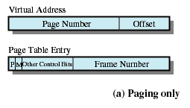
分页
P位：页是否在主存中
M位：页面内容是否被修改

Slide 13
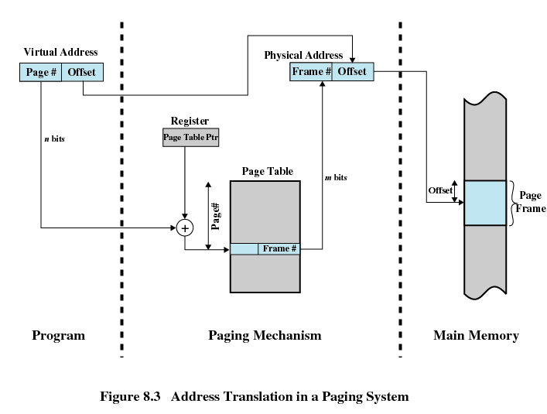
分页系统中的地址转换

Slide 14
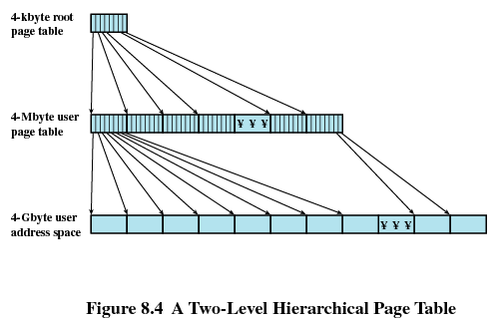
两级层次页表
页大小4KB，虚存空间大小4G
页表项4字节
2¹⁰项
2¹⁰页项
2²⁰页项

Slide 15
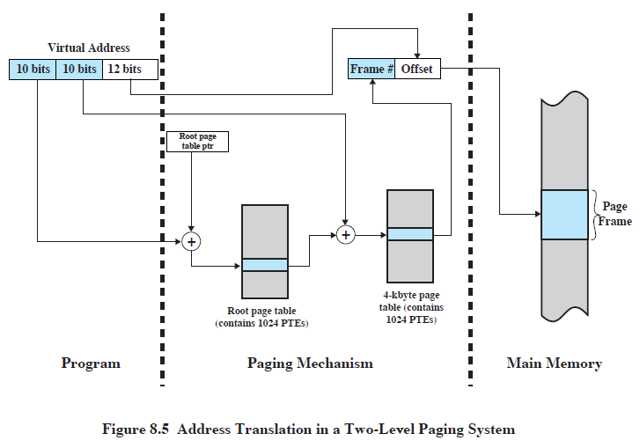
两级层次页表

Slide 16
页表
整个页表占据大量的主存空间
页表大小与虚拟地址空间大小成正比
页表页采用虚存方案
当一个进程运行时，一部分页表被载入主存

Slide 17
反向页表
应用于PowerPC, UltraSPARC, and IA-64 体系结构中
虚拟地址的页号部分使用散列函数映射到哈希表中
哈希值指向反向页表
无论有多少进程，页表只需要实存中的一个固定部分

Slide 18
反向页表内容
页号
进程标识符
控制位
链指针

Slide 19
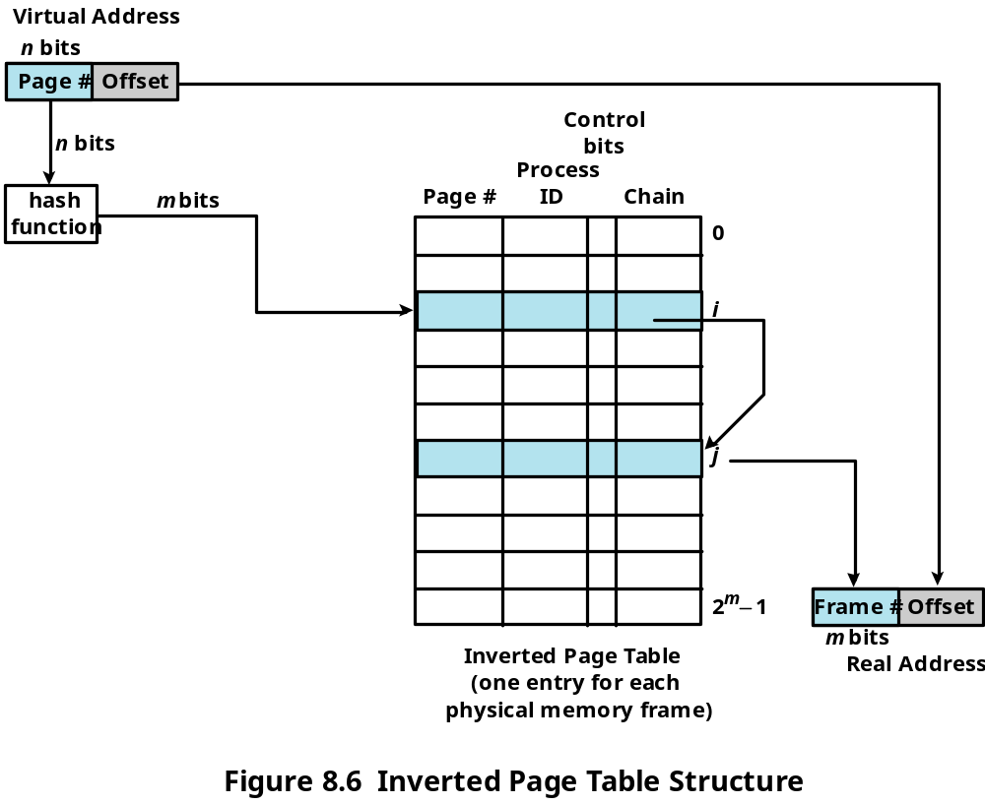

Slide 20
转移后备缓冲器
每次虚存访问引起两次物理内存访问
  一次取相应的页表项
  一次取数据
为克服这个问题，采用为页表项实用一个特殊的高速缓存，称为转移后备缓冲器（Translation Lookaside Buffer (TLB)）
包含最近使用的页表项

Slide 21
转移后备缓冲器
首先，给定虚存地址，处理器检查TLB
若页表项在TLB中，则检索帧号并形成实际地址
若页表项不在TLB中，则使用页号检索进程页表
若页在主存中，则检索帧号并形成实际地址，同时更新TLB项
若页不在主存中，则产生存储器访问故障，由操作系统负责装入所需页，并更新页表

Slide 22
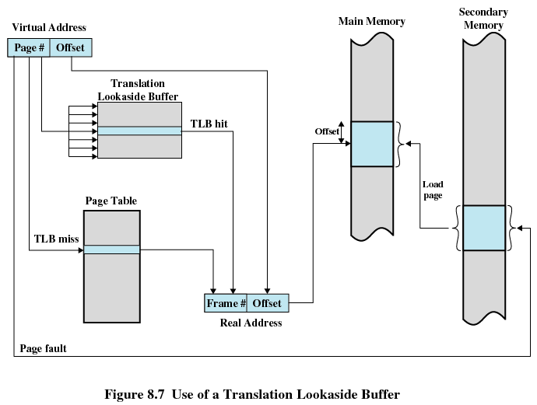
转移后备缓冲器使用过程

Slide 23
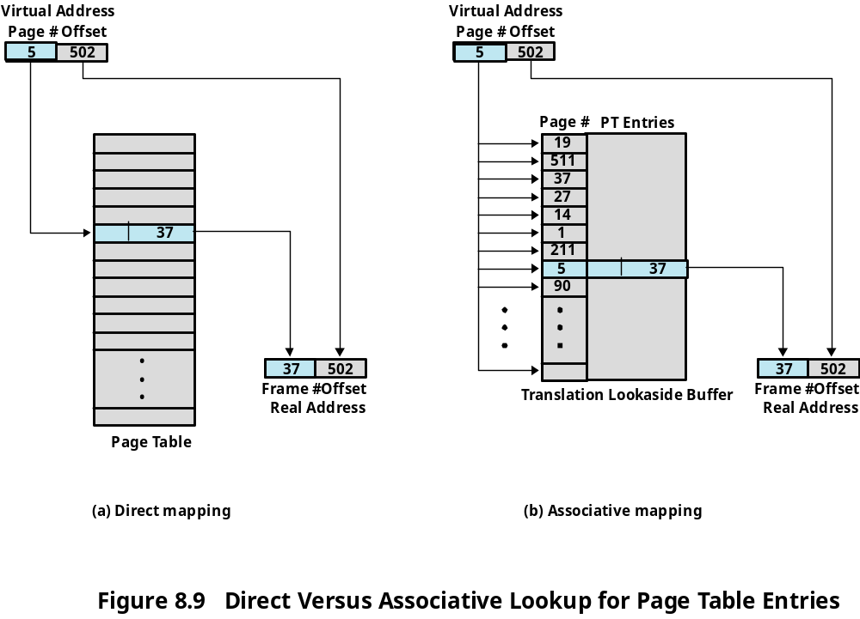
直接映射与关联映射
用于页表访问
转移后备缓冲器访问

Slide 24
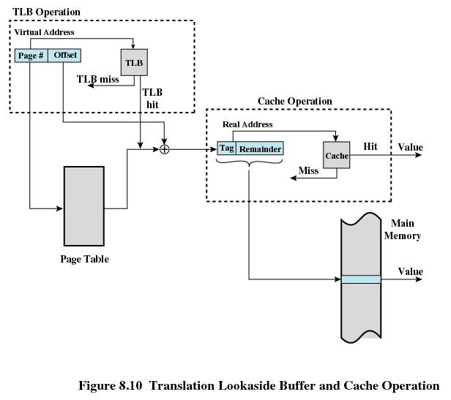
转移后备缓冲器与高速缓存
TLB用于生成实际地址
高速缓存用于取实际地址中的数据

Slide 25
页尺寸的设计因素
页越小，内部碎片的总量越少
页越小，每个进程需要的页的数目越多，将产生更大的页表
大页表意味着大部分的页表存放在虚存而不是主存中
辅存希望页尺寸大，从而实现更有效的数据块传送

Slide 26
页尺寸的设计因素
页尺寸小，主存中有更多的页
执行一段时间后，内存中的页包含最近访问的部分，因此，页错误率低
增加页尺寸，引起页面包含的位置与最近访问的位置远，页错误率升高

Slide 27
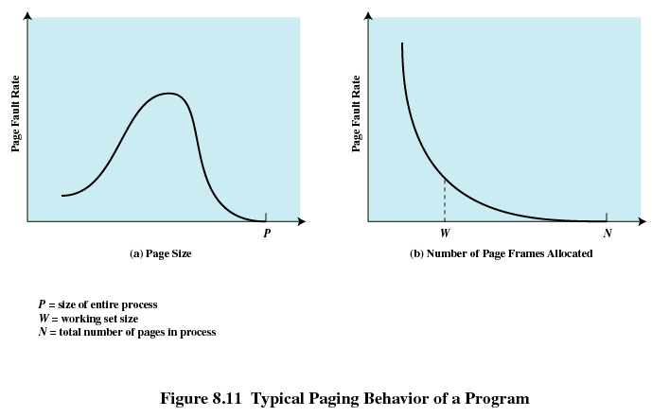
页尺寸的设计因素
页尺寸越小或越接近进程大小时，页错误率低
主存页数增加，页错误率低

Slide 28
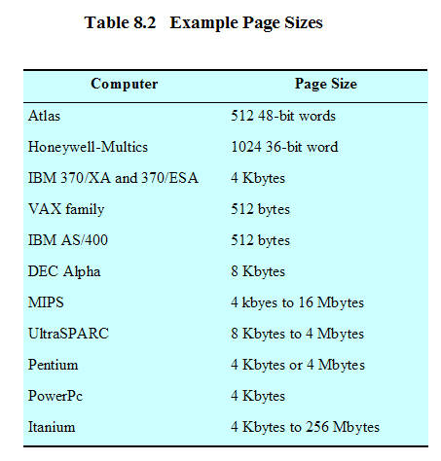
页尺寸实例
一般在KB级的页尺寸比较合适

Slide 29
分段的优势
大小不等，动态
简化不断增长的数据结构的处理
允许程序独立地改变或重新编译
有助于进程间的共享
有助于保护

Slide 30
段表
进程相应的段表装入主存
每个段表项包含段长度和起始地址
使用一位来表示相应的段是否在主存中
使用修改位来表示相应的段是否被修改过

Slide 31
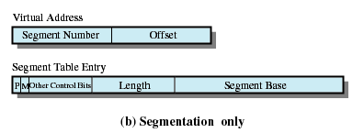
段表项
P位：段是否在主存中
M位：段内容是否被修改

Slide 32
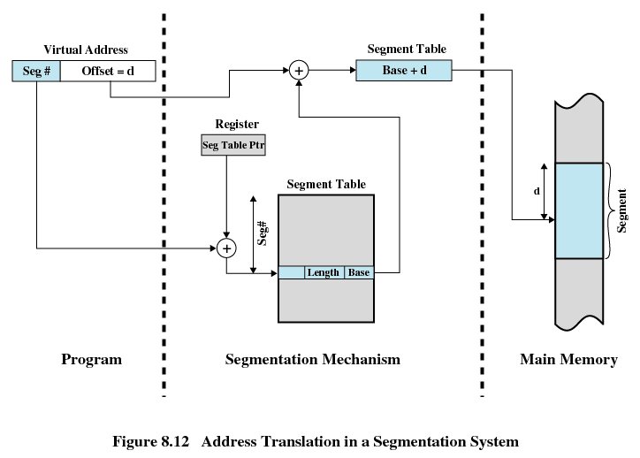
分段系统中的地址转换

Slide 33
分段与分页的结合
分页对程序员透明，消除了外部碎片
分段对程序员可见，具有处理不断增长的数据结构的能力以及支持共享和保护的能力
每个段被划分为固定大小的页

Slide 34
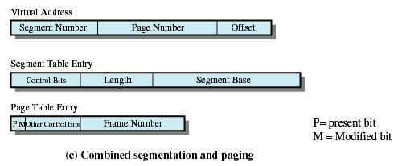
分段与分页的结合

Slide 35
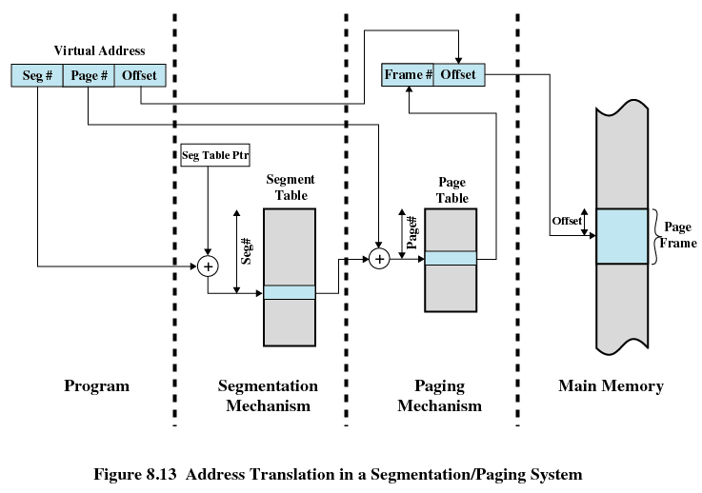
组合系统中的地址转换

Slide 36
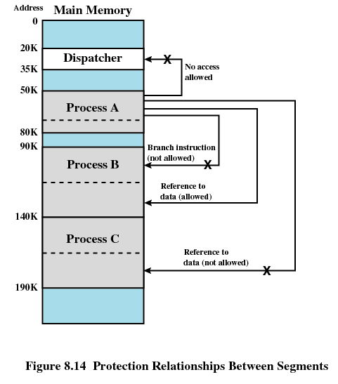
保护与共享
分页对程序员透明，因而不易实现共享与保护
分段使用动态大小，便于对整个段进行相应的控制
使用段基地址和段长度判断非法的段数据访问

Slide 37
操作系统内存管理软件设计
读取策略
放置策略
替换策略
驻留集管理
清除策略
加载控制

Slide 38
读取策略
确定一页何时读入内存
请求式分页：当访问到某页中的一个单元时才将该页取入内存
  进程第一次启动时出现大量的页错误
预约式分页：一次读取更多的页
  读取被连续存储在辅存中的页更为有效

Slide 39
放置策略
决定一个进程块驻留在实存中的什么位置
在分段系统中比较重要
在分页或组合方式的系统中，由于地址转换硬件和主存访问硬件可以有效访问任何页帧，所以不需要放置策略

Slide 40
替换策略
哪一页被替换？
被替换页必须是在最近不可能被访问的页
大多数的策略基于最近的访问历史来预测将来的访问行为

Slide 41
替换策略
帧锁定
  若帧被锁定，则不能被替换
  在锁定帧中的数据
    操作系统内核
    控制结构
    I/O 缓冲
  锁定帧通过帧关联一个lock位实现

Slide 42
基本替换算法
最佳策略
  选择替换下次访问距当前时间最长的页
  不可能完美预知将来的事件

Slide 43
基本替换算法
最近最少使用策略(LRU)
  替换主存中上次使用距当前最远的页
  依据局部性原理，该页是最近最不可能访问到的页
  每一页增加一个最后一次访问的时间标签，更新和访问开销较大。

Slide 44
基本替换算法
先进先出策略(FIFO)
  把分配给进程的页帧看做是一个循环缓冲区
  按照循环方式移除页面
  实现起来最简单的替换策略
  替换驻留在内存中时间最长的页（尽管该页可能经常被使用）
  被替换的页可能很快被用到

Slide 45
基本替换算法
时钟策略
  帧关联一个使用位
  当某一页首次装入内存时，使用位置1
  当页被访问时，使用位置1
  当需要替换一页时，第一个使用位为0的帧被替换
  在搜索替换页时，每个使用位为1的帧被置为0

Slide 46
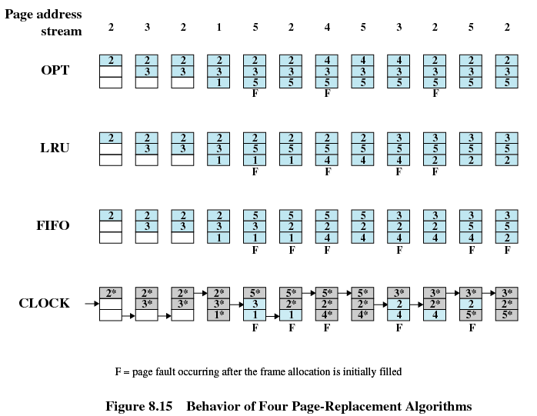

Slide 47
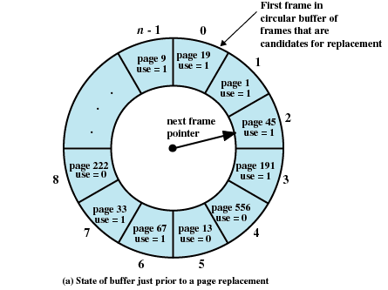
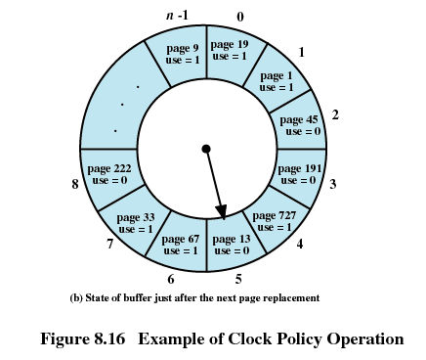
时钟策略
页727进入

Slide 48
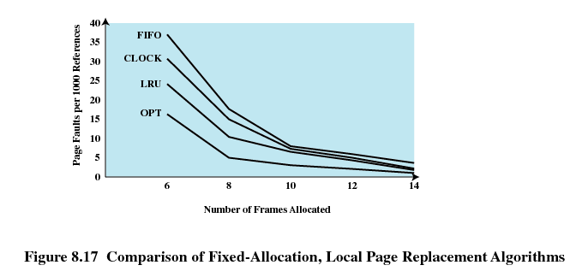
替换算法比较

Slide 49
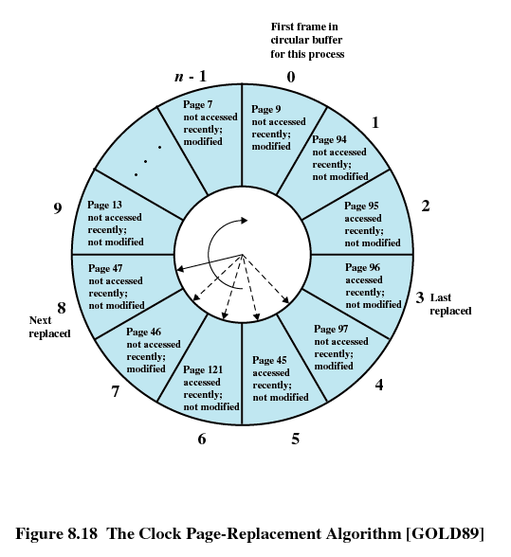
改进时钟策略
使用修改位和使用位
未被修改的页被替换时不需要写回辅存
算法见书
寻找未被访问、未被修改页，其次为未被访问、被修改页
位置3之后的下一个被替换页是位置8

Slide 50
基本替换算法
页缓冲
  被替换页没有被丢弃，而是分配到以下两个表之一
    空闲页表（若未被修改）
    修改页表
  替换页仍然在主存中，便于再次被访问
  成簇写回

Slide 51
驻留集大小
固定分配策略
  分配固定数目的帧用于进程执行
  当产生页错误，其中一页必须被替换
可变分配策略
  允许分配给一个进程的页帧在该进程的生命周期中不断地发生变化

Slide 52
固定分配、局部替换
事先确定分配给进程的总帧数
若分配过小，则会产生很高的页错误率
若分配过大，则主存中仅有少量程序，不利于提高处理器利用率

Slide 53
可变分配、全局替换
最易于实现，被许多操作系统采用
操作系统维护一个空闲帧表
当发生一次页错误时，一个空闲帧被添加到进程的驻留集中
若没有空闲帧，选择当前主存中的一帧替换（可能是其他进程的帧）
无法保证驻留集减少的进程适合于被替换

Slide 54
可变分配、局部替换
当一个新进程被装入主存时，依据应用类型、程序请求和其他原则分配页帧
当页错误发生时，选择该进程驻留集中的一页替换
不时地重新评估进程的帧分配情况，并进行相应调整

Slide 55
工作集
进程在过去的一段虚拟时间中被访问到的页面集合
工作集可以动态变化，最小为一页，最大为进程所需页数

Slide 56
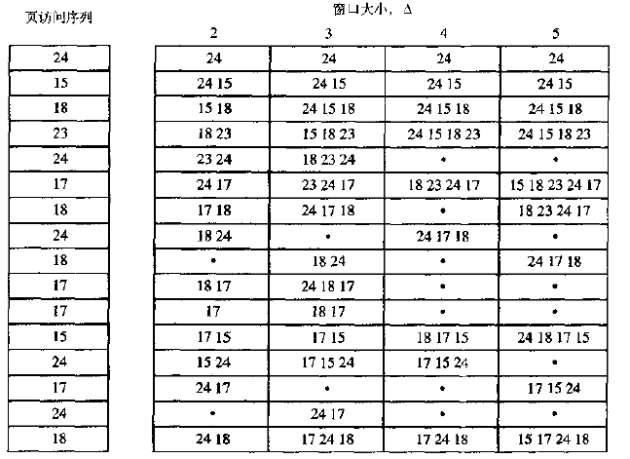
工作集实例
使用队列实现
连续⊿个时间未被访问时，删除该页

Slide 57
清除策略
确定何时将一个被修改页写回辅存
请求式清除
  当一页被选择替换时才写回辅存
预约式清除
  成批写回
通过页缓冲技术清除
  维护修改页和未修改页两个列表
  修改页列表周期性写回辅存

Slide 58
加载控制
确定驻留在主存中的进程数，即多道程序设计级
过少进程情况下，所有进程处于阻塞态的概率较大，因而时间大部分花费在交换上
过多进程情况下，进程驻留集不足，因而经常发生页错误，导致抖动

Slide 59
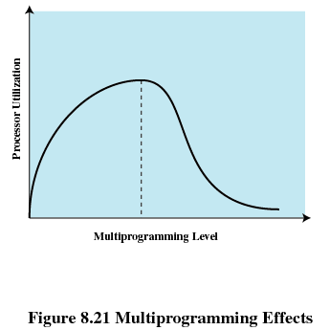
多道程序设计级
随着进程数增多，处理器利用率升高；但当进程数到达一定程度，由于驻留集减少，处理器利用率下降

Slide 60
进程数减少时如何选择挂起进程
最低优先级进程
页错误进程
最后一个被激活的进程
驻留集最小的进程
最大空间的进程
具有最大剩余执行窗口的进程

Slide 61
UNIX 和 Solaris 内存管理
分页系统
  页表
  磁盘块描述符
    虚拟页的磁盘副本
  页帧数据表
  可交换表

Slide 62
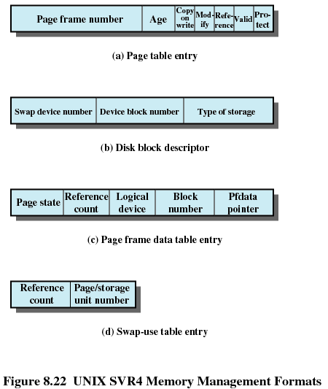
UNIX SVR4内存格式

Slide 63
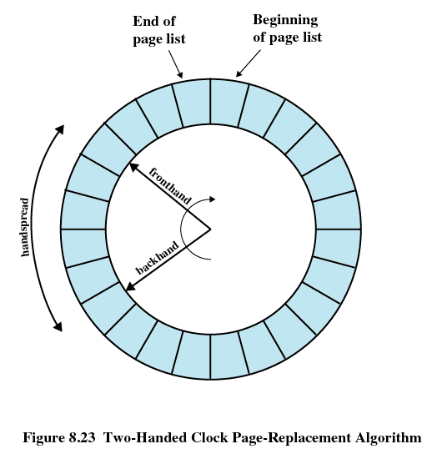
UNIX 和 Solaris 内存管理
页替换
  双表针时钟算法
  分为前后两个指针
  前指针每次清除页表项的访问位
  后指针寻找可替换页

Slide 64
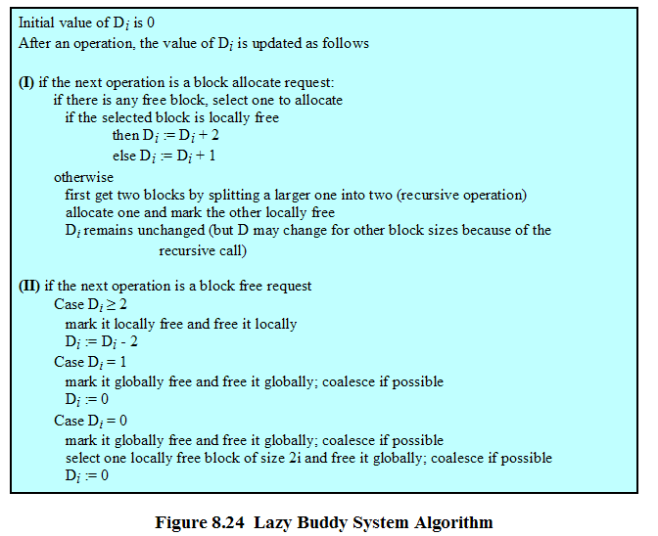
内核内存分配器
懒伙伴系统
延迟重复的分裂与合并

Slide 65
Linux 内存管理
三级页表结构
  页目录：主存中
  页中间目录：大小设置为1可以转化为两级页表
  页表
使用伙伴系统
使用时钟算法替换页面，使用位是一个8位的age变量，记录页面访问计数

Slide 66
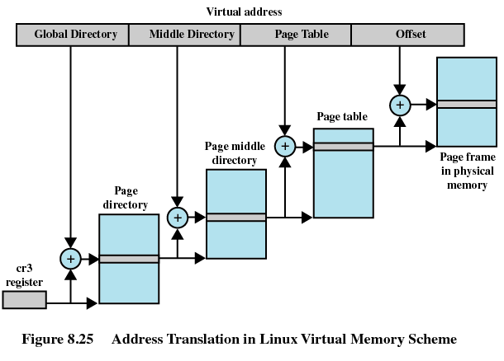
Linux 内存管理

Slide 67
Windows 内存管理
分页状态
  可用
  保留：为进程一组连续的页
  提交

Slide 68
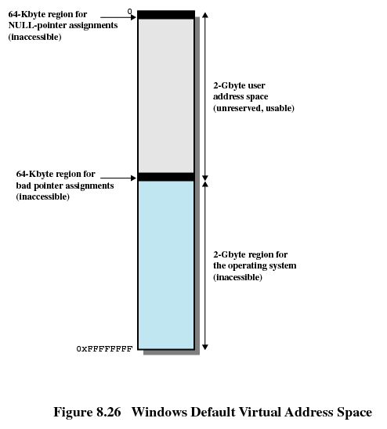
Windows 内存管理
每个进程有4G的存储空间，其中2G为操作系统保留，用户只有2G的可用虚拟地址空间

